Slide 1
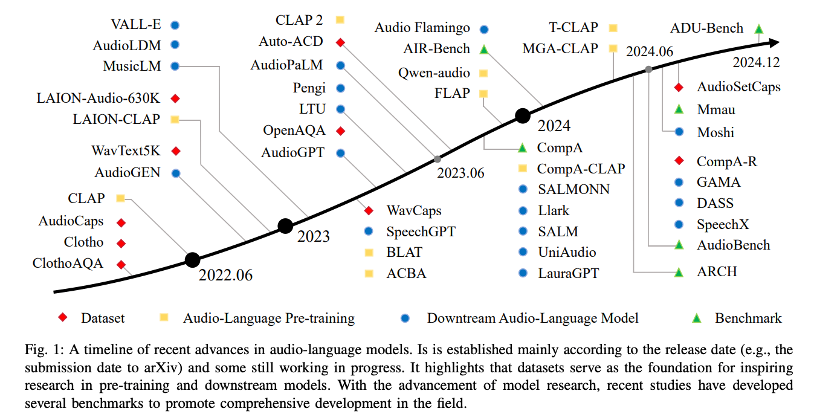
音频语言模型的演进时间线

Slide 2
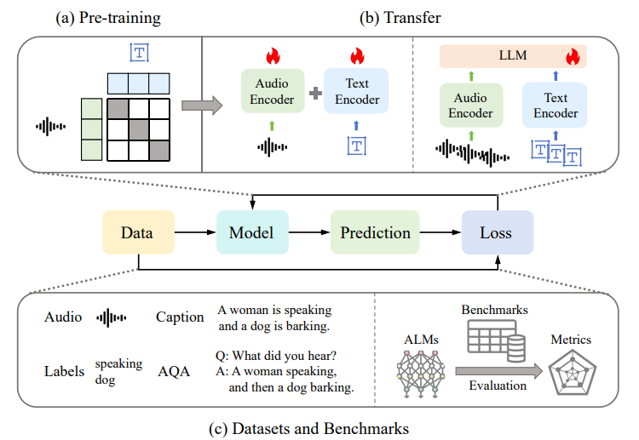
阶段 | 目标类型 | 目的
预训练 | 对比学习 | 学习音频和文本之间的语义对齐。
预训练 | 生成式学习 | 学习重建或创造数据以获得更深层次的理解。
预训练 | 判别式学习 | 学习简单分类音频与文本的关系。

Slide 3
模型 | CLAP 核心系列？ | 关键贡献 | 目标
MS-CLAP [2] | 是 | 首次提出对比学习用于ALM预训练 | 对比
LAION-CLAP [22] | 是 | 首个完全开源的CLAP模型 | 对比
MS-CLAP V2 [50] | 是 | 通过使用多任务音频编码器和更大的数据集进行扩展 | 对比
BLAT [73] | 变体（数据） | 使用音频字幕生成合成数据用于预训练 | 对比
ACBA [74] | 变体（能力） | 增强声音事件间的顺序关系建模 | 对比
COMPA [26] | 变体（能力） | 增强组合推理能力 | 对比
MGA-CLAP [75] | 变体（架构） | 通过共享代码本统一模态粒度 | 对比
MusCALL [76] | 变体（领域） | 专为在音乐领域实现强大性能 | 对比

Slide 4
微软的CLAP 版本的演进
方面 | CLAP v1（2022） | CLAP v2（2023）
训练数据规模 | 12.8万 音频-文本对 | 460万 音频-文本对
训练数据来源补充 | 主要来自 FSD50k、ClothoV2、AudioCaps、MACS | 扩展至 20+ 数据集：WavCaps、AudioSet、WavText5k、SoundDesc、NSynth、FMA、MOSI、MELD、IEMOCAP，以及多种音乐/语音/视频衍生数据集
音频编码器 | CNN14（CNN） | HTSAT-22（Transformer，多任务预训练，层次化token-语义建模）
文本编码器 | BERT base（仅编码器） | GPT-2（仅解码器，自回归）
模型组合尝试 | 较少（单一音频编码器 + 单一文本编码器） | 多种组合验证：HTSAT-22 + GPT-2 为主；也对 RoBERTa/DeBERTa 等文本编码器与不同规模 HTSAT 变体进行对比；发现“HTSAT-22 贡献最大，GPT-2 优于 RoBERTa/编码器式模型”，并评估冻结/解冻策略与多任务预训练对齐效果

Slide 5
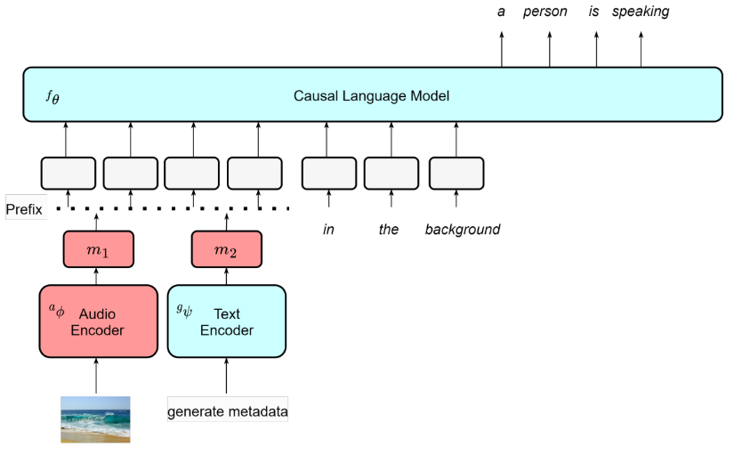
CLAP v2 的 HTSAT22 的 audio encoder 来自于这篇 pengi 文章
HTSAT22

Slide 6
微软的 CLAP v2 和 LAION-CLAP 的区别
维度 | Microsoft CLAP（v2） | LAION-CLAP
训练对规模 | 约 4.6M 对 | 约 633,526 对（LAION-Audio-630K），并结合 AudioSet 派生字幕/标签扩展
数据集来源（完整列出） | WavCaps；AudioSet；FSD50K；Clotho；AudioCaps；MACS；WavText5k；SoundDesc；NSynth；FMA；MOSI；MELD；IEMOCAP；MOSEI；MSP-Podcast；CochlScene；LJspeech；EPIC-KITCHENS；Kinetics-700；findsounds.com | LAION-Audio-630K（聚合自 FreeSound、BBC Sound Effects、SoundBible 等）；AudioSet（通过关键词转字幕增强）
音频编码器 | HTSAT-22（音频 Transformer，经 22 个音频任务的“字幕式多任务”预训练） | HTSAT；CNN14/CNN10/CNN6；ResNet18/ResNet38（均有评测）
文本编码器 | GPT-2 | CLIP text encoder, BERT, RoBERTa
变长音频处理 / 特征融合 | 标准截断/裁剪（约 7 秒片段）；通过多任务预训练提升鲁棒性（未引入显式融合） | 注意力特征融合（AFF）：融合全局下采样上下文与多局部切片；长/变长音频高效常数时处理；提升长音频检索与分类
数据增强 / 语义充实 | 多任务“字幕式”训练（映射网络提示 LLM）覆盖 22 任务；标准音频预处理 | SpecAugment；时间/频率掩蔽；Mixup；关键词到描述增强（用 T5 从标签/关键词生成描述并去偏）

Slide 7
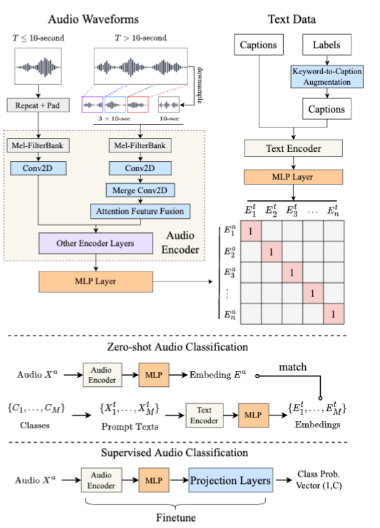
laionCLAP

Slide 8
Laion CLAP 如何通过特征融合处理可变长度音频
问题
音频时长不一；
方法（固定片段 d = 10 秒）
- 短音频（T ≤ d）：重复音频，再零填充到 d。
- 长音频（T > d）：
- 全局：将整段音频下采样到 d（粗粒度上下文）。
- 局部：从前/中/后三段各采样 1 个 d 秒片段（共 3 个）。
- 编码：1 个全局 + 3 个局部同时送入第一层编码器。
- 合并局部：用 2D 卷积（时间维 stride=3）→ 得到单一局部特征。
- 融合：X_fusion = α·X_global + (1−α)·X_local，α 由 AFF（注意力特征融合）产生。

Slide 9
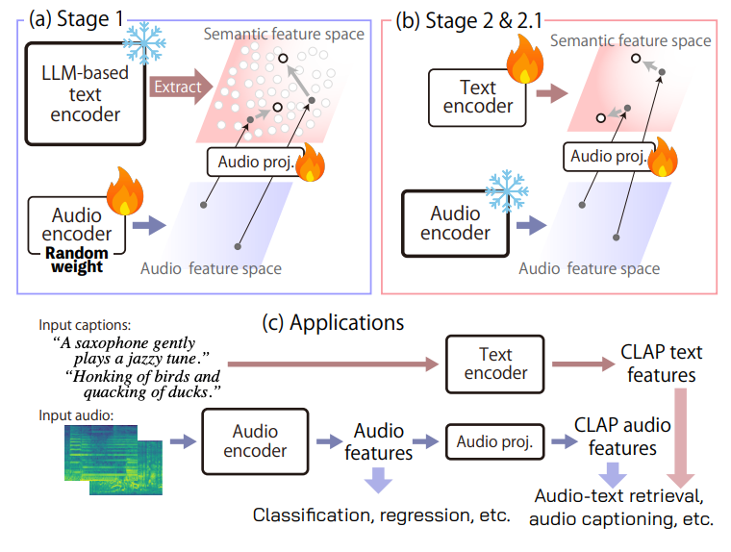
m2dCLAP: Exploring General-purpose Audio-Language Representations Beyond CLAP 2025.9.15
想解决的问题
- CLAP：音频-文本对齐强，但音频特征对通用任务泛化弱
- SSL：通用音频特征强，但不对齐文本
- 缺口：需要一个同时胜任传统音频任务和音频-语言任务的单一模型 解决方案：多阶段 SSL + CLAP

Slide 10
任务类别 | 数据集/指标 | M2D-CLAP | LAION-CLAP | 胜者
文本-音频检索 (R@1) | AudioCaps T→A | 41.9 | 35.1–36.7 | M2D-CLAP
 | AudioCaps A→T | 45.9 | ~44.2 | M2D-CLAP
 | Clotho T→A | 19.4 | 16.9–17.2 | M2D-CLAP
 | Clotho A→T | 31.2 | 24.4 | M2D-CLAP
零样本分类 (Acc%) | ESC-50 | 94.3 | 91.0 | M2D-CLAP
 | US8K | 82.3 | 77.0 | M2D-CLAP
 | GTZAN | 70.7 | 47.2 | M2D-CLAP
 | NSynth (音高) | 30.6 | 35.3 | LAION-CLAP
 | FSD50K (mAP) | 50.0 | 59.7 | LAION-CLAP
监督微调 | AudioSet (AS2M mAP) | 49.0 | - | M2D-CLAP
 | ESC-50 (Acc%) | 98.5 | ~97–98 | M2D-CLAP
音频字幕生成 (SPIDEr) | AudioCaps | 45.0 | 44.6 | M2D-CLAP
 | Clotho | 27.8 | 26.8 | M2D-CLAP

Slide 11
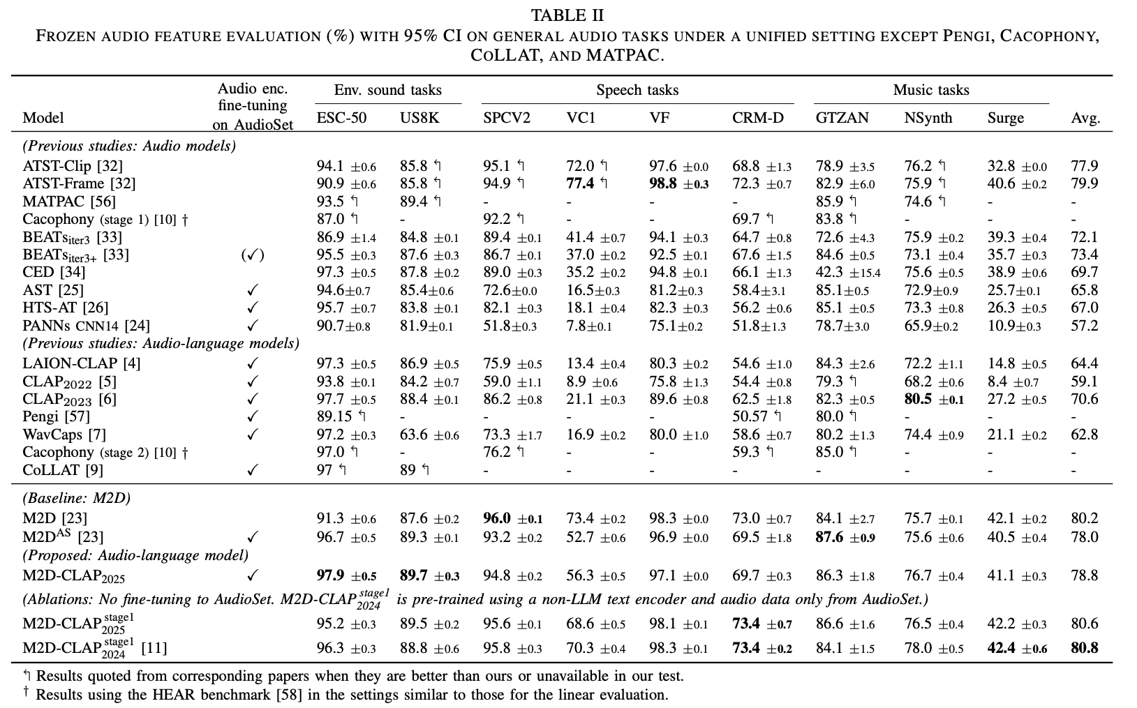

Slide 12
M2D-CLAP 训练阶段目标
阶段 1：联合 SSL + 轻量 CLAP（预训练音频侧）
输入：频谱图；文本→离线推理的 LLM 句向量
训练：音频编码器（ViT-Base）、音频投影器（1 层 Transformer）；线性层将 4096→768
损失：L_total = L_M2D + λ_clap·L_CLAP（λ_clap ≈ 0.01），温度 τ 可学习（初始 ~0.07，裁剪）
设置：6 秒片段，mask 比例 0.7，batch 2048（4×A100），训练 300 轮
产出：具备语义蒸馏的通用音频特征；CLAP 就绪的音频投影器
阶段 1.1（可选）：AudioSet 有监督微调
训练：音频编码器（+分类头）；仅用标签
产出：提升 AudioSet 分布任务与 AudioCaps 对齐；对说话人识别可能有权衡
阶段 2：仅 CLAP（对齐文本，冻结音频）
冻结：音频编码器
训练：文本编码器（BERT-base）、音频投影器
损失：对称 NT-Xent 对比；低掩码，使用完整/10 秒音频以稳定相似度学习
数据：在阶段 1 数据基础上加入 AudioCaps 与 Clotho
产出：精确的音频-文本对齐，用于检索与零样本分类
阶段 2.1（可选）：检索/描述基准微调
数据：WavCaps + AudioCaps + Clotho
产出：进一步提升 R@k/mAP 与描述指标（SPIDEr/CIDEr 等）

Slide 13
对比维度 | laionCLAP | M2D-CLAP
核心理念 | 纯对比学习的音频-语言预训练 | SSL自监督学习 + CLAP的多任务联合训练
数据规模策略 | 大规模LAION-Audio-630K (63万对) + AudioSet K2C增强 | 分阶段数据集：AudioSet+VGGSound+WavCaps (253万) → 最终在小规模精选集上微调
音频编码器 | HTSAT (Transformer) 或 PANN (CNN) | ViT-Base + M2D掩码建模预训练
文本编码器 | BERT/RoBERTa (固定容量) | 阶段1：大型LLM句子嵌入模型 (NV-Embed-v2, 78亿参数) → 阶段2：小型BERT
投影头设计 | 音频和文本双投影头 (2层MLP → 512维) | 仅音频投影头 (1层Transformer + 类别token → 768维)
变长音频处理 | 创新的全局-局部特征融合 (AFF) | 固定时长截取 (6s/10s) + 位置编码插值
训练阶段 | 单阶段端到端训练 | 多阶段：SSL+CLAP → 纯CLAP → AudioSet微调 → WavCaps微调
损失函数 | 对称对比损失 (NT-Xent) | 阶段1：M2D掩码预测 + 轻量CLAP (λ=0.01) → 阶段2：纯CLAP
批量大小 | 768-4608 (多GPU集群) | 2048 (4×A100, 通过离线文本嵌入节省内存)
标签到文本增强 | T5模型生成的关键词到标题 (K2C) | Auto-ACD生成 + 简单模板填充
零样本提示策略 | 丰富的模板策略 | 通用"X can be heard"模板
评估重点 | 检索 + 零样本分类为主 | 全面评估：线性评估、微调、检索、零样本、音频字幕
音频任务泛化 | 在语音和音乐任务上较弱 | 通过SSL在各类音频任务上表现强劲
计算效率 | 需要大规模GPU集群 | 通过离线LLM嵌入和分阶段训练降低成本
最佳性能场景 | AudioCaps检索、环境声分类 | 音频泛化任务、音乐任务、平衡的检索性能

Slide 14
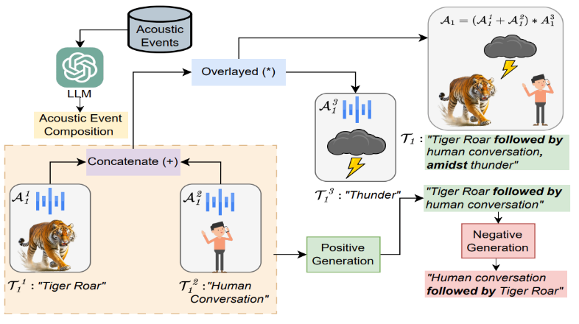
Wu et al., “Audio-text models do not yet leverage natural language,” ICASSP 2023
CompA (ICLR 2024): Compositional Reasoning in Audio–Language Models

Slide 15
CompA (ICLR 2024): Compositional Reasoning in Audio–Language Models
现有 ALM（如 CLAP）在检索/零样本上表现强，但常像“词袋”，忽略词序与属性绑定。
主流基准（AudioCaps/Clotho）很少考查组合结构；打乱词序往往几乎不影响检索。
基准
CompA-order（400）：相同事件，不同时间关系（先后/重叠）。
CompA-attribute（200）：相同事件，不同属性/来源绑定（例如谁在哭 vs 谁在笑）。
Winograd 风格评测：文本得分、音频得分、组得分（需两端都匹配正确）。
发现
现有 ALM 在 CompA 上接近随机；与人类差距明显。

Slide 16
CompA (ICLR 2024): Compositional Reasoning in Audio–Language Models
数据构建
AudioSet-CompA（约 11 万）：基于 AudioSet-Strong 时间戳，用 GPT-4 生成对齐的说明文字并人工校验。
CompA-661k（约 66.1 万）：强调多事件片段的再预训练集合。
模块化合成集（约 25.1 万音频）：将单事件片段串接/叠加；按多粒度生成模板化描述。
方法
组合感知的困难负样本：LLM 生成次序/属性互换等“陷阱”描述；在损失中将负样本限定为同源音频范围。
模块化对比损失：每段音频配多条精细正样本描述，搭配精心设计的负样本；采用非对称式损失变体。

Slide 17
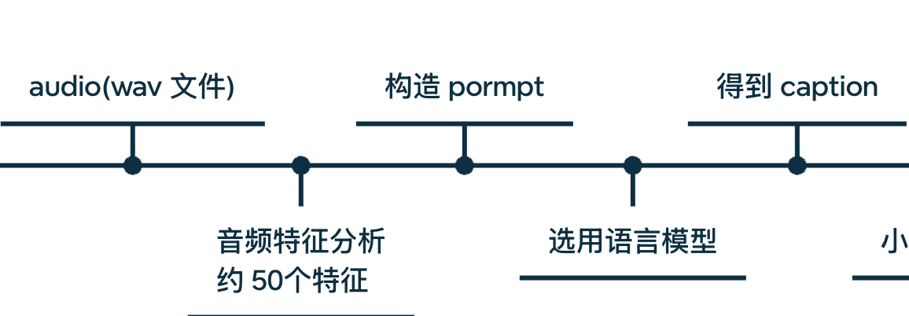
生成 caption 的基本链路

Slide 18
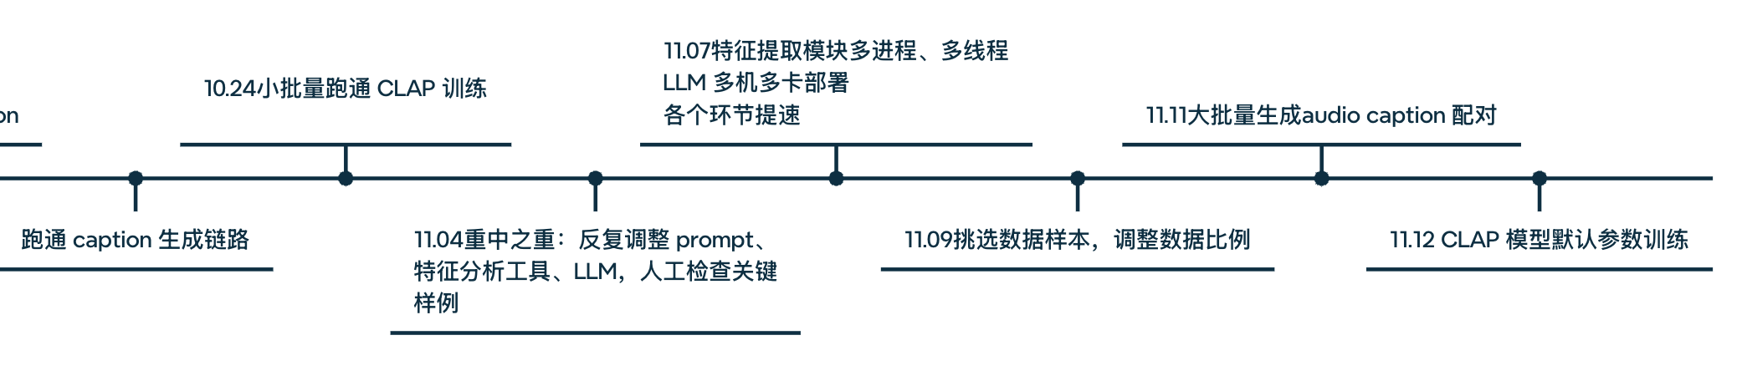

Slide 21
类别 | 模型名称 | 核心思想 / 架构 | 输入格式 | 主要贡献 / 特点
基于CNN的模型 | AlexNet, VGG | 标准的深度CNN架构 | 对数梅尔频谱图 | 开创了将深度CNN用于音频分类的先河。
 | PANNs (CNN14) | 更深的CNN（14层） | 对数梅尔频谱图 | 在AudioSet上达到先进水平，证明了CNN的有效性。
基于Transformer的模型 | Wav2vec 2.0 | CNN + Transformer（自监督） | 原始波形 | 结合了局部（CNN）和全局（Transformer）建模，并采用掩码预测任务。
 | HuBERT | CNN + Transformer（自监督） | 原始波形 | 通过使用离线聚类生成更好的训练目标，改进了Wav2vec 2.0。
 | Whisper | 编码器-解码器Transformer（有监督） | 频谱图 | 在多样化的语音数据上进行多任务训练，防止过拟合，泛化能力强。
 | AST | 纯Transformer架构（无CNN） | 频谱图 | 首个用于音频的纯Transformer模型；灵活但计算成本高。
 | HTSAT | 分层式Transformer | 频谱图 | 通过分层结构有效处理长音频序列。
 | AudioMAE | 掩码自编码器 | 频谱图 | 采用高掩码率的预训练方法，学习高效且强大的表示。
基于编解码器的模型 | SoundStream | 神经编解码器（编码器-RVQ-解码器） | 原始波形 | 开创性的神经音频编解码器，为ALM生成离散令牌。
 | Encodec | 增强了SoundStream + LSTM | 原始波形 | 相比SoundStream，提高了音频质量和序列建模能力。

Slide 22
模型 | 目标类型 | 主要贡献
MS-CLAP [2] | 对比学习 | 首次将对比学习（受CLIP启发）应用于音频-语言预训练。
LAION-CLAP [22] | 对比学习 | 首个完全开源的CLAP模型，基于大规模数据集（LAION-Audio-630K）进行训练。
MS-CLAP V2 [50] | 对比学习 | 使用更强大的音频编码器和更大的数据集进行扩展训练。
BLAT [73] | 对比学习 | 使用音频描述模型生成合成的音频-文本对用于训练。
ACBA [74] | 对比学习 | 增强了对描述文本中声音事件序列关系的建模。
COMPA [26] | 对比学习 | 通过使用组合感知的负样本，提升了组合推理能力。
MGA-CLAP [75] | 对比学习 | 利用共享码本实现了音频和文本之间的细粒度对齐。
MusCALL [76] | 对比学习 | 专门针对音乐领域任务进行预训练，以实现高性能。
CTAL [28] | 生成式 | 通过掩码语言和声学建模对生成式预训练进行了早期探索。
FLAP [77] | 对比学习 + 生成式 | 将掩码重建（为提升效率）与对比学习相结合。
M2D-CLAP [78] | 对比学习 + 生成式 | 将掩码建模二人组（M2D）与对比学习结合，以获得更好的音频编码。
Cacophony [79] | 对比学习 + 生成式 | 在CLAP中增加了辅助的描述生成目标，以捕捉更细粒度的音频细节。
MINT [34] | 对比学习 + 生成式 + 判别式 | 一个结合了对比、生成和匹配任务的多目标框架。

Slide 23
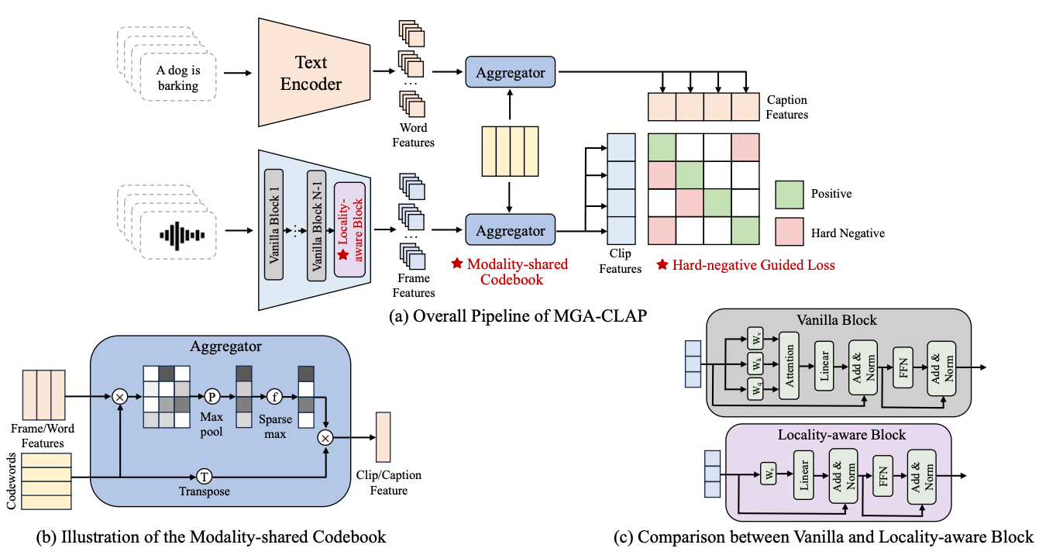
MGA-CLAP（Advancing Multi-grained Alignment for Contrastive Language-Audio Pre-training, ACM MM’24）
现有CLAP多用全局对比，忽视帧-词细粒度对应 → 可解释性与细粒度任务（零样本事件检测/对齐）受限，也影响粗粒度检索/分类

Slide 24
共享模态代码本（Codebook）
K=4096可学习码词，音频帧/文本词与码词做最大相似度匹配；Sparsemax稀疏加权汇聚成全局表示（D=1024）
隐式对齐相同语义的帧与词，提升细粒度对齐
局部感知块（Locality-aware block）
替换音频编码器最后一层自注意力，去掉QK，仅用V投影，保留局部模式，减少全局混杂
硬负例引导对比损失
对批内高相似度负例加权（γ≈0.10–0.15），提升判别性与对齐质量

Slide 25
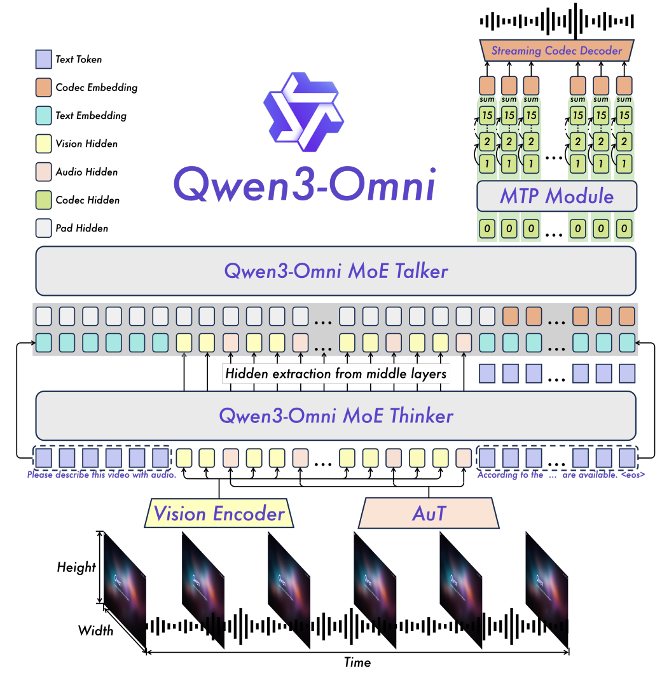
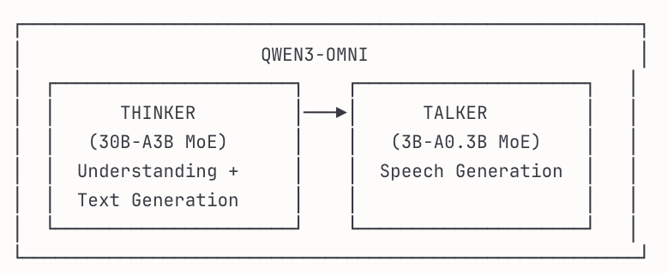

Slide 26
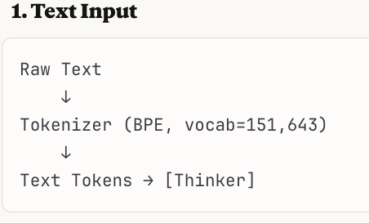
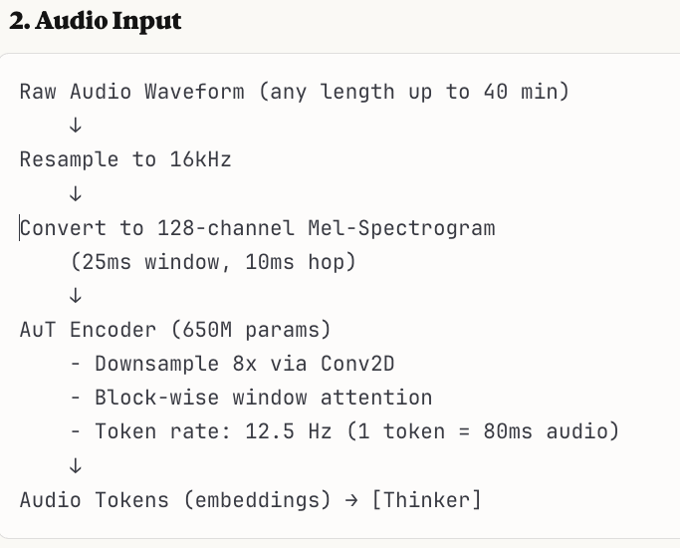
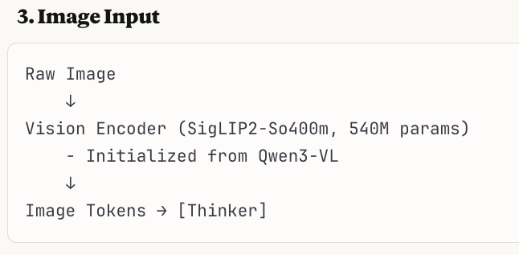

Slide 27
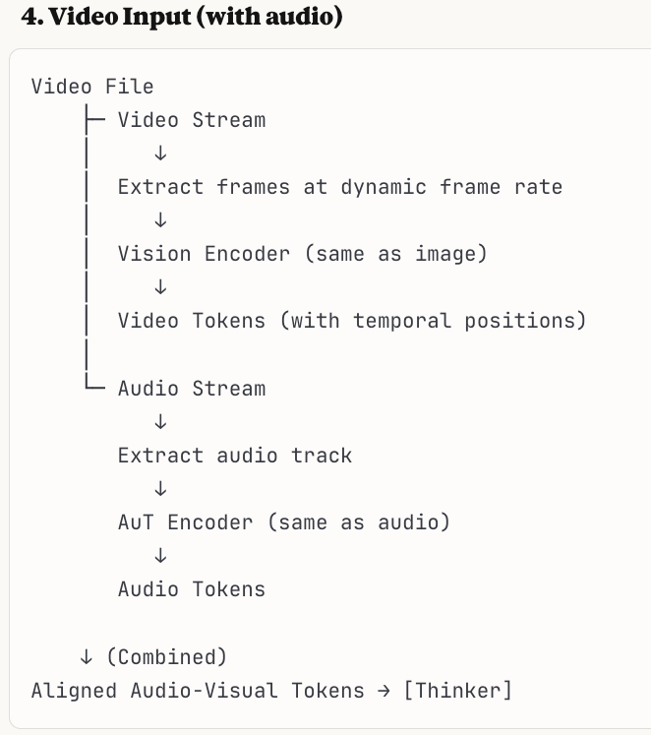

Slide 28
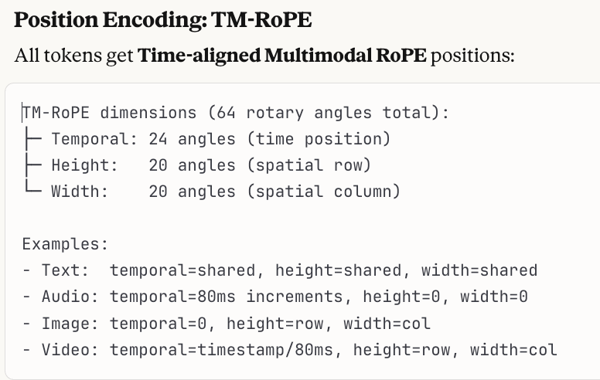

Slide 29
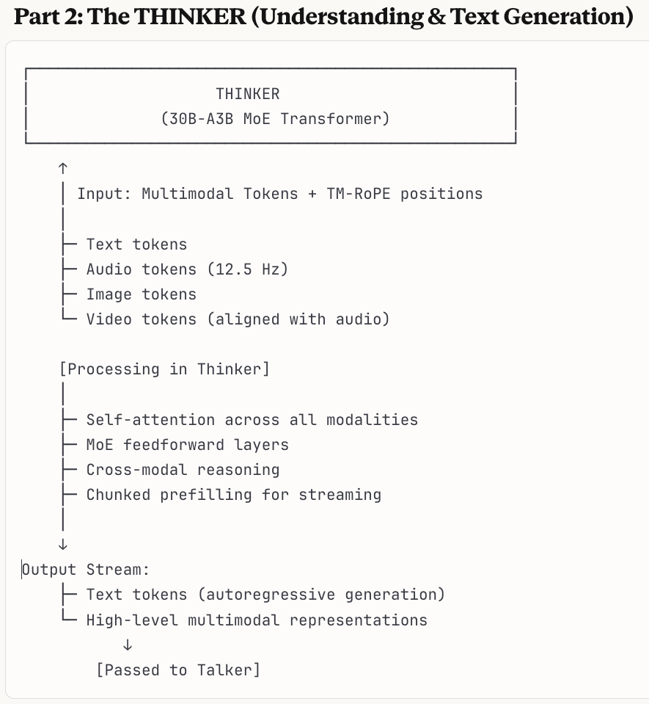

Slide 30
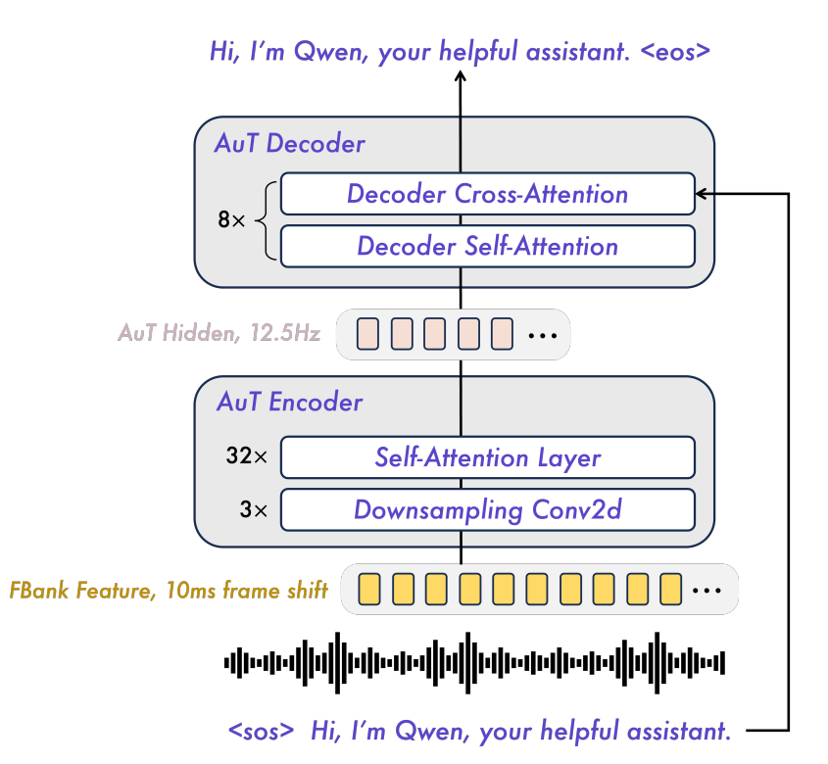
12.5 Hz (80ms per token) 40 minutes of audio = 30,000 tokens

Slide 31
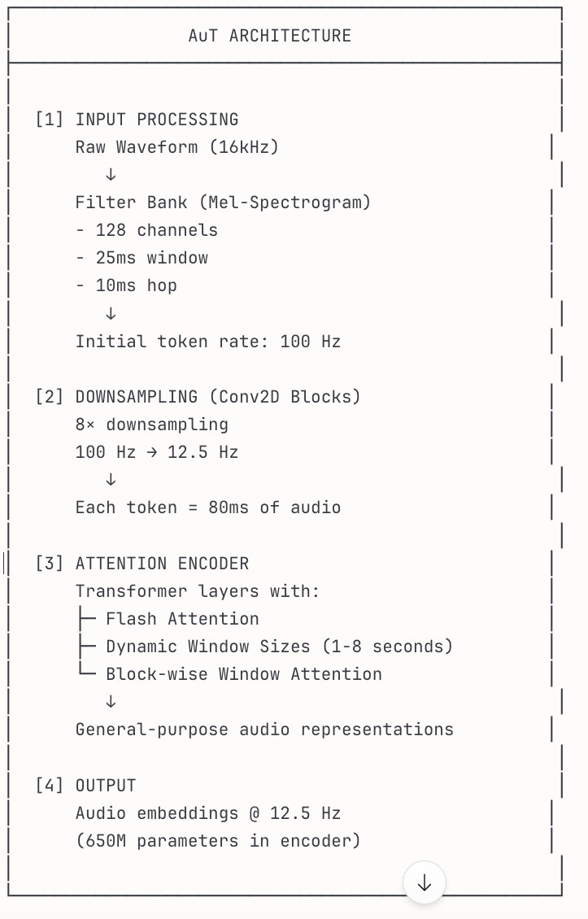

Slide 32
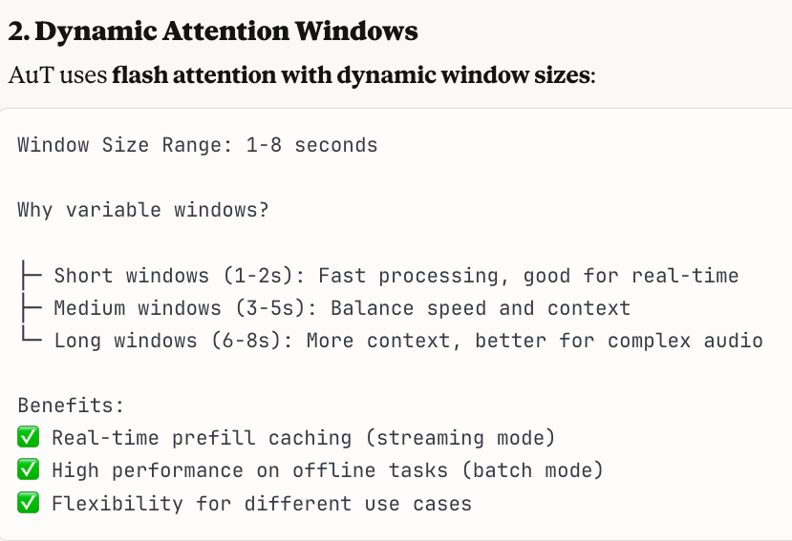
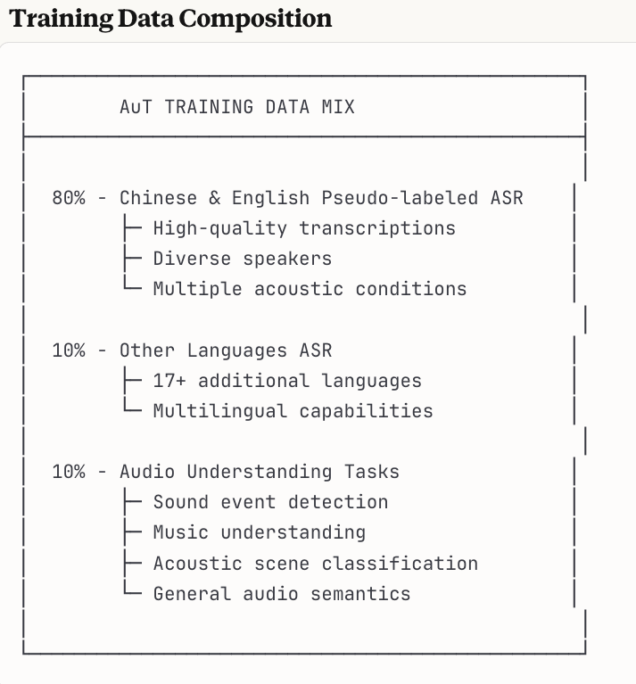
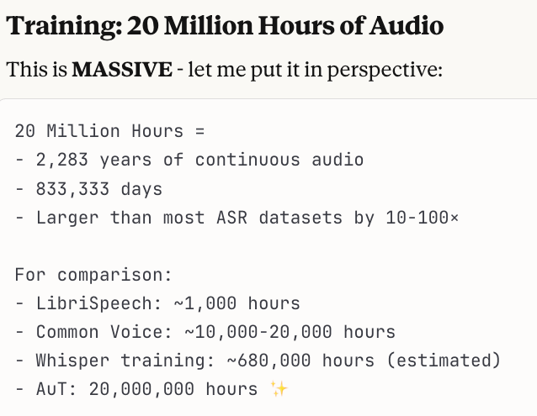

Slide 33
